Slide 1
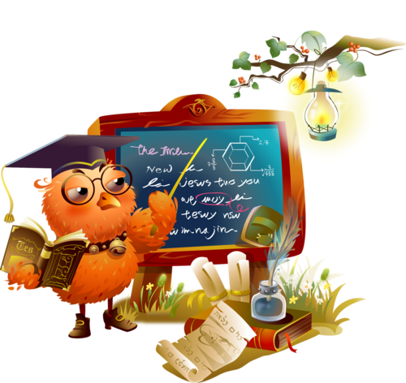
Литературное чтение
2 класс
Тема: «И в шутку и всерьёз!»
Учитель начальных классов: Киселева С.А.

Slide 2
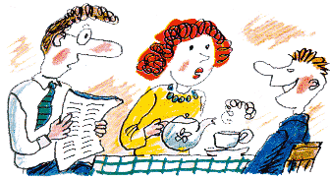
Цель:
проверка знаний и умений по данному разделу.

Slide 3
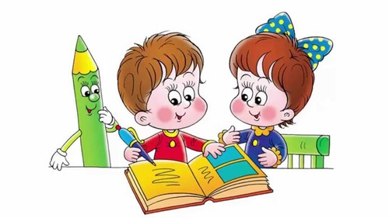
Содержание
5. Откуда я?
6. Буква заблудилась
7. Весёлый рассказ(научись придумывать свои рассказы)
1. Узнай рассказ
2. Доскажи слово
3. Найди ошибку
4. Найди лишнее

Slide 4
Задание №1
Узнай рассказ
Гулял он себе, гулял и вдруг около большого фруктового сада увидел несколько ящиков с апельсинами. Недолго думая, он забрался в один из них и стал завтракать. Он съел целых два апельсина и так объелся, что ему трудно стало передвигаться. Поэтому он прямо на фруктах улегся спать.
Чебурашка

Slide 5
Узнай рассказ
Каждый день они собирались вместе и придумывали что-нибудь интересное. Или просто разговаривали. Или мартышка пела смешные песенки, а удав, слоненок и попугай слушали и смеялись. Или слоненок задавал умные вопросы, а мартышка, попугай и удав отвечали. Или слоненок и мартышка брали удава и крутили, как скакалку, а попугай прыгал через него.
Зарядка для хвоста

Slide 6
Узнай рассказ
А она к тому же была очень густая. Если бы она была жидкая, тогда другое дело, я бы зажмурился и выпил её. Тут я взял и долил в чашку кипятку. Всё равно было скользко, липко и противно. Главное, когда я глотаю, у меня горло само сжимается и выталкивает эту кашу обратно. Ужасно обидно! Ведь в Кремль-то хочется! И тут я вспомнил, что у нас есть хрен.
Тайное становится явным

Slide 7
Задание №2 Доскажи слово
1) Ложка – это ложка, ложкой суп …
едят
2) Кошка – это кошка, у кошки семь …
котят
3)Тряпка – это тряпка, тряпкой вытру …
стол
4) Шапка – это шапка, оделся и …
пошёл
5)А я придумал слово, смешное слово - …
плим
Я повторяю снова: плим, плим, …
плим
Вот прыгает и скачет плим, плим, …
плим
И ничего не значит плим, плим, …
плим

Slide 8
Доскажи слово
Над бумажным над листом
Машет кисточка хвостом.
И не просто машет,
А бумагу мажет.
Красит в разные цвета.
Ух, какая …
красота

Slide 9
Доскажи слово
Сегодня вышел я из дома.
Пушистый снег лежит кругом.
Смотрю – навстречу мой знакомый
Бежит по снегу
босиком

Slide 10
Доскажи слово
Возьмём с собой сушеных груш
И двинемся в лесную глушь
Одни в далёкий
путь
Я у Старкова за спиной,
Спешит Красильников за мной –
Назад не
повернуть

Slide 11
Доскажи слово
Над нашей квартирой
Собака живёт.
Лает собака
И спать не даёт
Спать не даёт
нам

Slide 12
Задание №3
Найди ошибку
Всё тайное становится
ясным
явным
Товарищам
взрослым
детям
Если был бы я
мальчишкой
девчонкой
С
нашей квартирой
над

Slide 13
Задание для контроля
Найти лишнее
Медвежонок, кролик, ослик, лиса, тигр, поросёнок
лиса
Мальчик, пожарный, дяденька, мама, милиционер
пожарный
Ботинок, картошка, бутылка, табуретка, стул, гармошка
табуретка
Попугай, жираф, слон, мартышка, удав
жираф

Slide 14
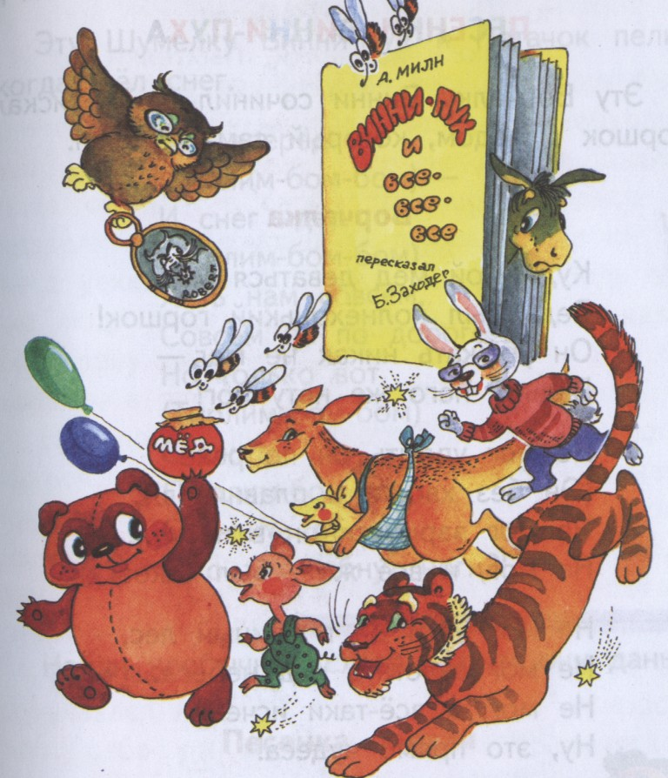
Для тех, кому интересно
Откуда я?
Вини пух и все-все-все

Slide 15
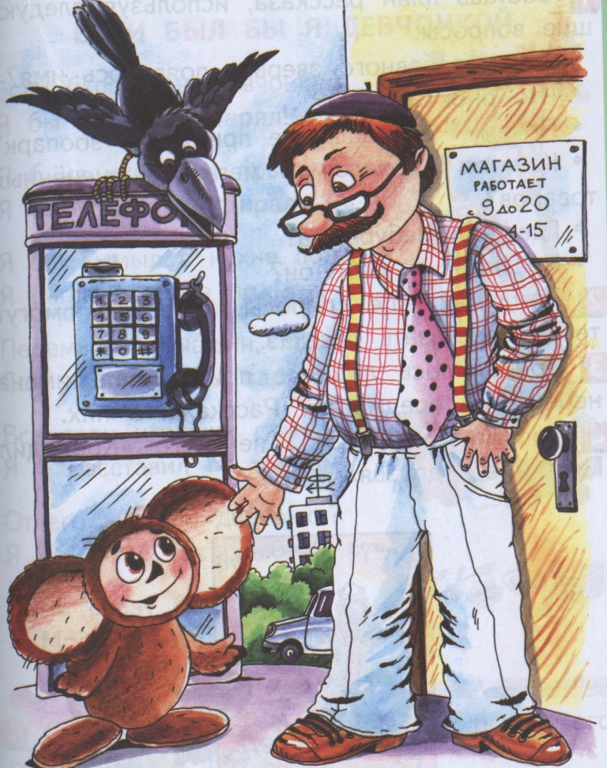
Откуда я?
Чебурашка

Slide 16
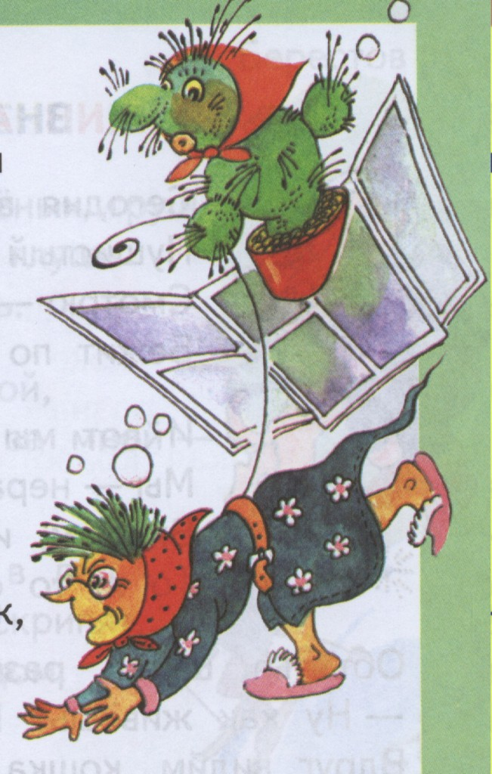
Откуда я?
Память

Slide 17
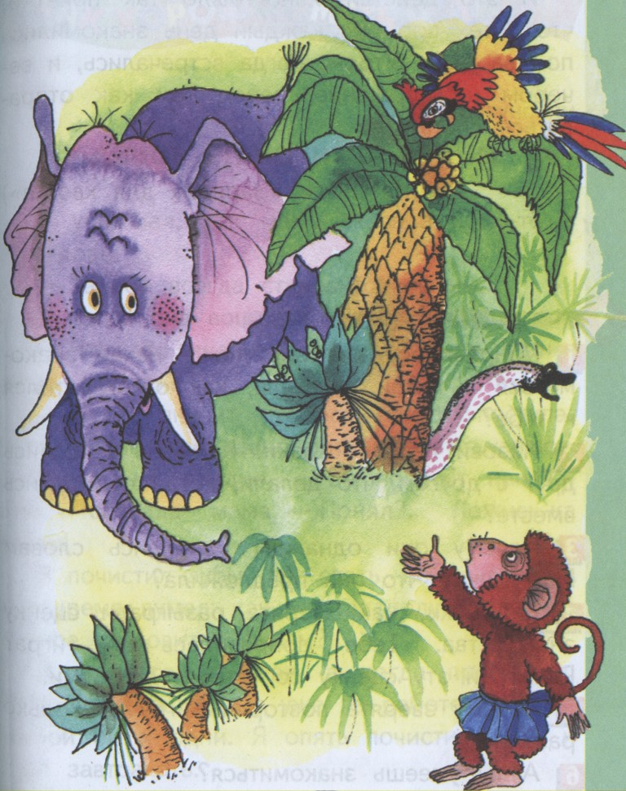
Откуда я?
Будем знакомы

Slide 18
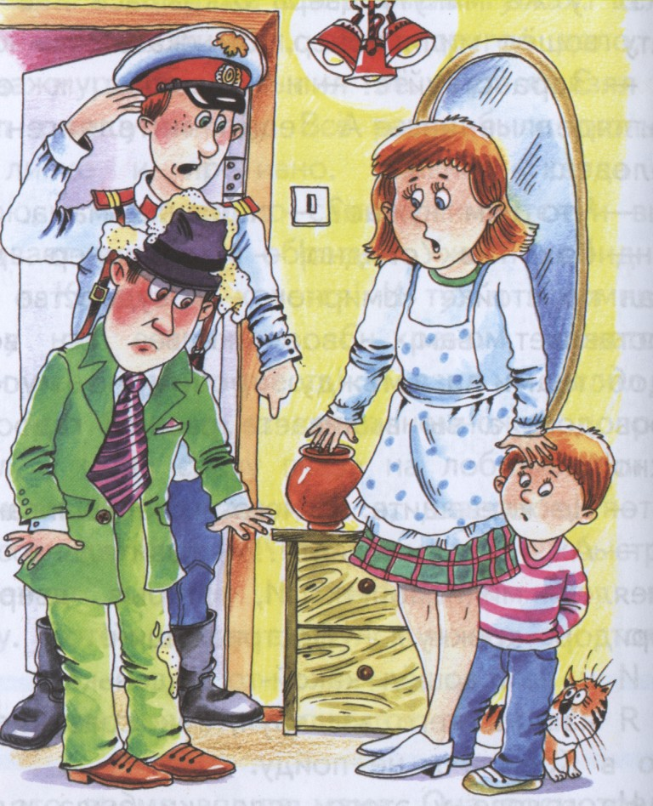
Откуда я?
Всё тайное становится явным

Slide 19
Буква заблудилась
Наевшись рыбы до отвала,
На море гайка отдыхала.
Над тихим озером росла
Пышноголовая метла
Возле дома на дорожке
Воробьи клевали брошки
чайка
ветла
крошки

Slide 20
Буква заблудилась
Муравей нашёл травинку
И взвалил её на свинку
Волкам и беркутам на страх
Кабан пасёт овец в горах
спинку
Чабан

Slide 21
Весёлый рассказ(пример)
Однажды мы с мамой смотрели Новогодний концерт, пел Артур Пирожков. Мама сказала, что Пирожков похож на актера Александра Ревву, известного КВНщика. Я начала спорить, что это Ревва похож на Пирожкова. А мама доказывала, что Ревва явно старше Пирожкова, а, значит, младший похож на старшего. А через несколько дней знакомые со смехом объясняли, что Артур Пирожков – это сценическое имя Александра Реввы.

Slide 22
Домашнее задание
Повторить пройденный материал.

Slide 23

Спасибо за внимание

